Slide 1
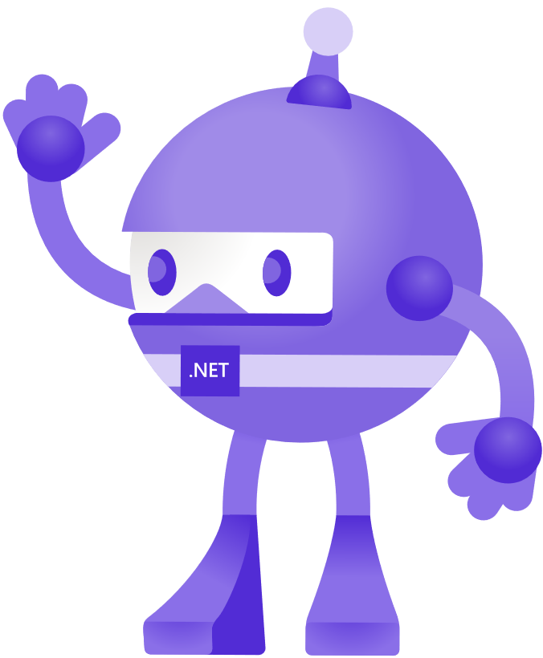

.NET et OpenTelemetry
Observabilité
Métriques, Traces et Journaux

Slide 2
Agenda
Observabilité
OpenTelemetry
Observabilité en .NET
OpenTelemetry + .NET
Côté backend

Slide 3

Observabilité

Slide 4
Observabilité
Logs
Traces
Métriques

Slide 5
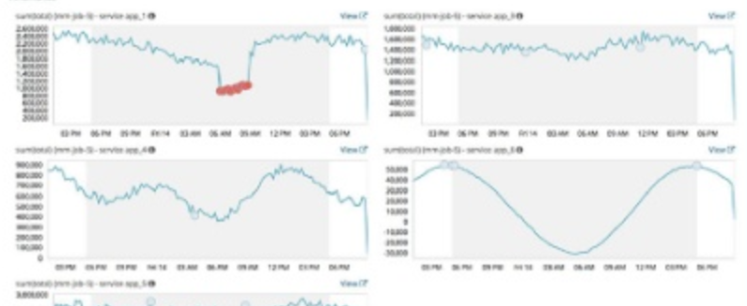
Métriques
Typées
Précises
Tags
Infrastructure
KPI – SLA
Dérivées
Logs
Traces
Métriques

Slide 6
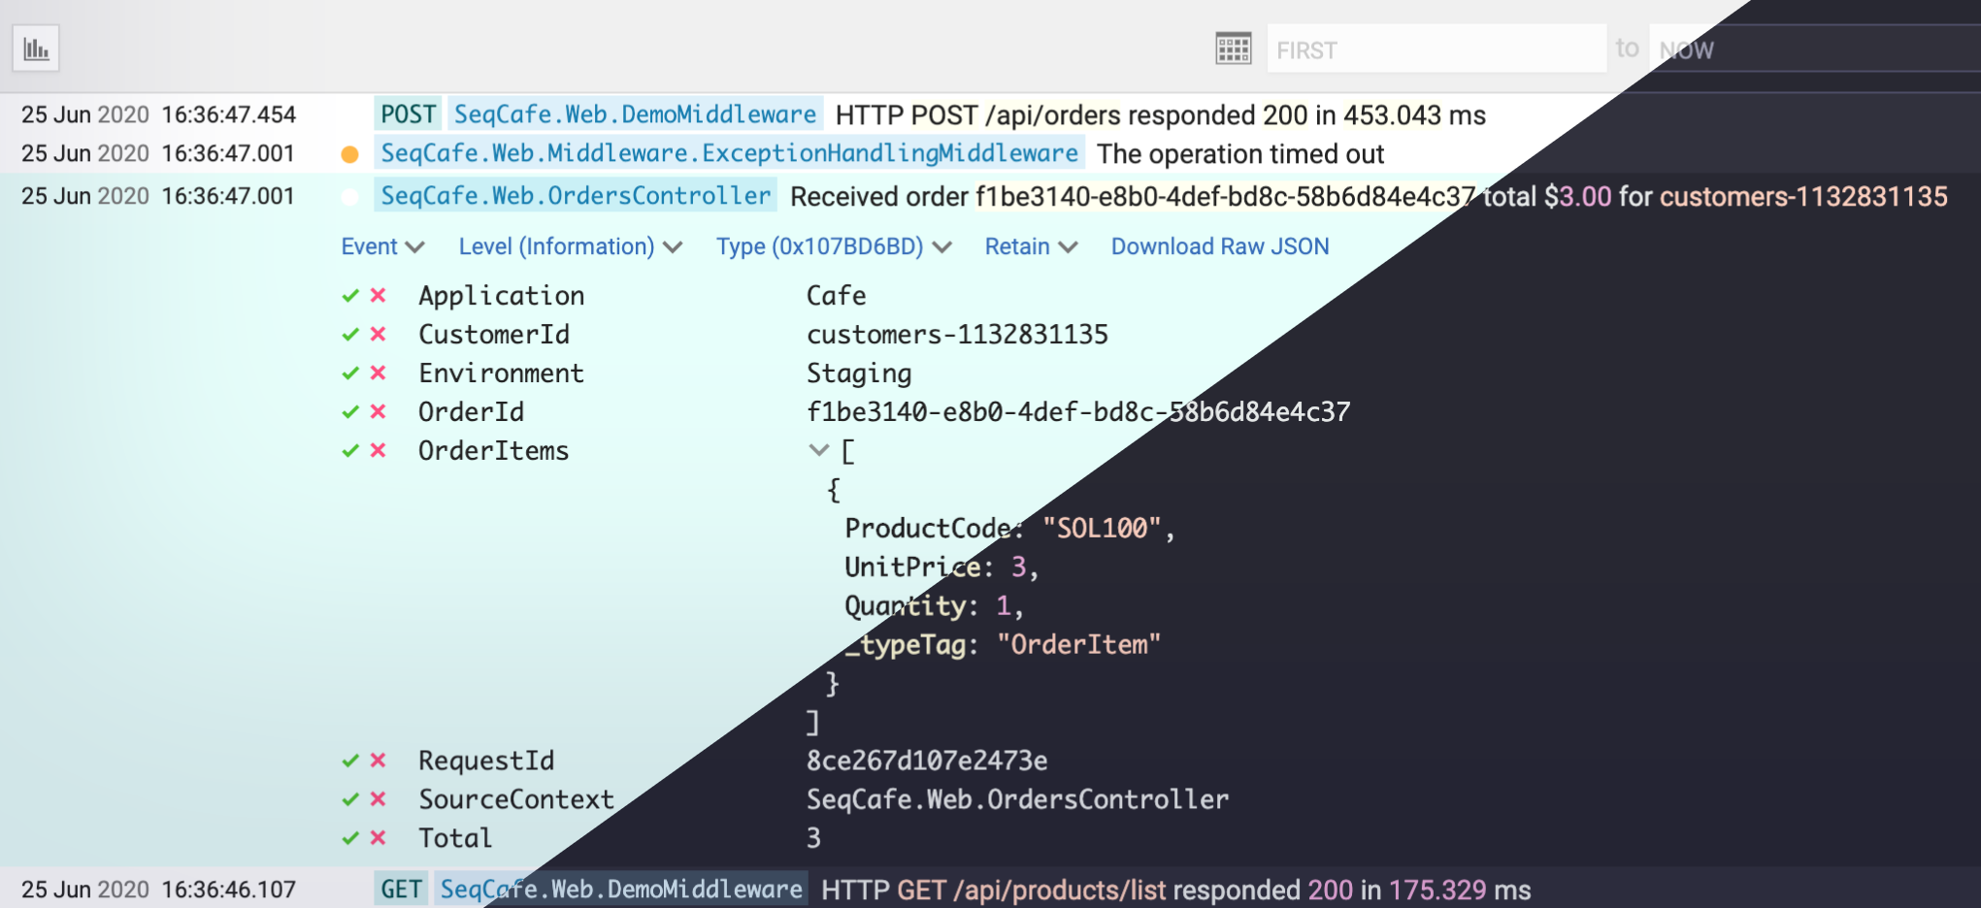
Logs
Données Structurés
Évènement
Précis
Collectés et indexés
Logs
Traces
Métriques

Slide 7
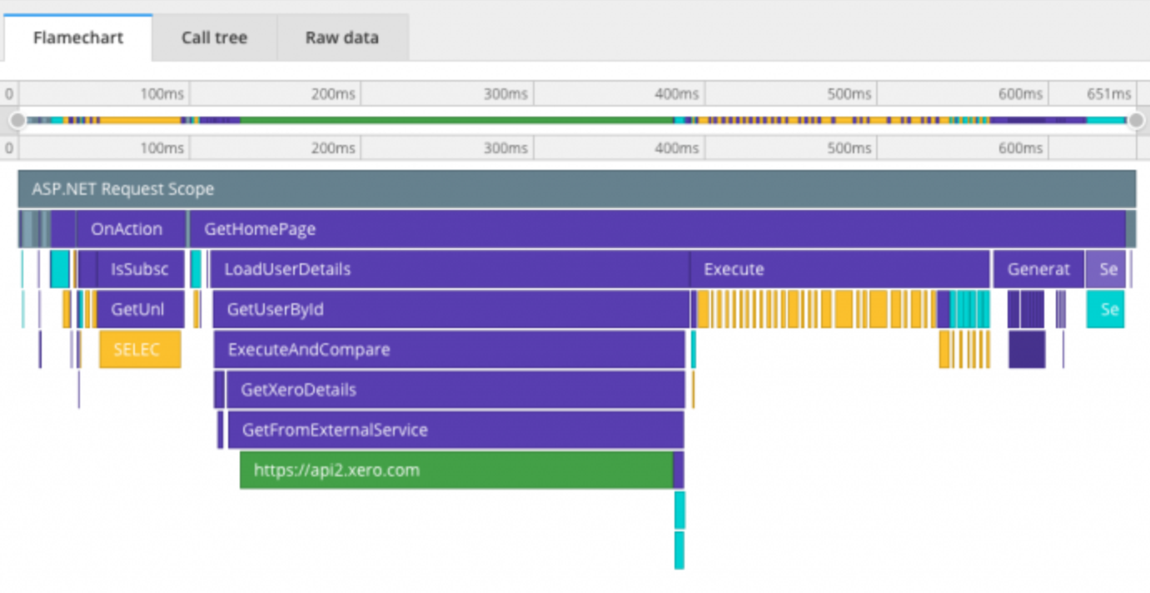
Traces
Requête complète
Composants
Début / Fin
Tags
Logs
Traces
Métriques

Slide 8
Traces
temps
Site
Widget
Trace
Commande
Serveur 2
Paiement
Serveur 3
Email
Span

Slide 9
Trace Context Propagation
TraceId → {context}
Site
{context}
{context}
Widget
Commande
http
gRPC
{context}
{context}
Service Paiement
Service Email

Slide 10
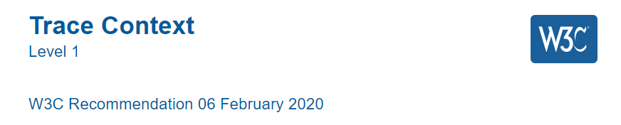
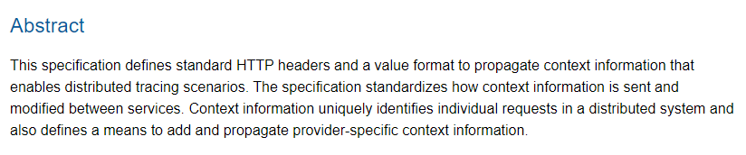
W3C TraceContext

Slide 12


OpenTelemetry
OpenCensus
traces et métriques
Google (projet Census), mai 2018
binaires et qq langages (java, node, python, go)
OpenTracing
traces
CNCF, début 2017
multi-langages

Slide 13
OpenTelemetry
Novembre 2019
Fusion OpenCensus et OpenTracing
CNCF
Traces + Métriques + Log
Nbx langages : C++, .NET, Java, Go, Rust, Node, PHP, Python
Format de traces standard (OTLP)
Nbx backend : Exporters vers solutions APM, Comptabilité OTLP, comptabilité OpenCensus et OpenTracing
BETA

Slide 14
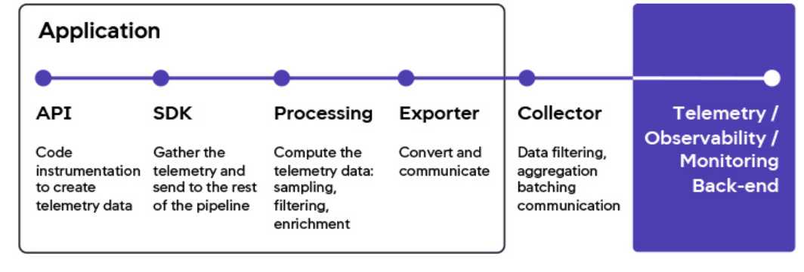
OpenTelemetry

Slide 15
OpenTelemetry
Host
Backend
Process
Code
Exporter
Collector
Process
Code
Exporter
Host
Process
Code
Exporter

Slide 16
OpenTelemetry
Métriques
Logs
Traces
Draft
~ OK
Peinture fraîche

Slide 17

Observabilité et .NET

Slide 18
Métriques
System.Diagnostics.Tracing
.NET 4.7+ / .NET Core
EventSource / EventCounter + ETW
https://github.com/dotnet/runtime/blob/master/src/libraries/System.Diagnostics.Tracing/documentation/EventCounterTutorial.md

Slide 19

Demo
dotnet counters

Slide 20
Logs
Microsoft.Extensions.Logging.*
ILogger
Console, Debug, EventSource (ETW Trace), EventLog

Slide 21
Logs - ILogger
using Microsoft.Extensions.Logging;
namespace ConsoleLogs
{
class Program
{
static void Main(string[] args)
{
using var loggerFactory = LoggerFactory.Create(builder =>
{
builder
.AddFilter("Microsoft", LogLevel.Warning)
.AddFilter("System", LogLevel.Warning)
.AddFilter("ConsoleLogs.Program", LogLevel.Debug)
.AddConsole();
});
ILogger logger = loggerFactory.CreateLogger<Program>();
logger.LogInformation("Hello {Target}!", "World");
}
}
}

Slide 22
Traces
System.Diagnostics.Tracing
EventSource : données sérialisables uniquement (ETW)
DiagnosticSource
in-process
.NET Core uniquement
distributed tracing (ApplicationInsights)
ActivitySource
.NET 5
Basé sur DiagnosticSource
OpenTelemetry

Slide 23
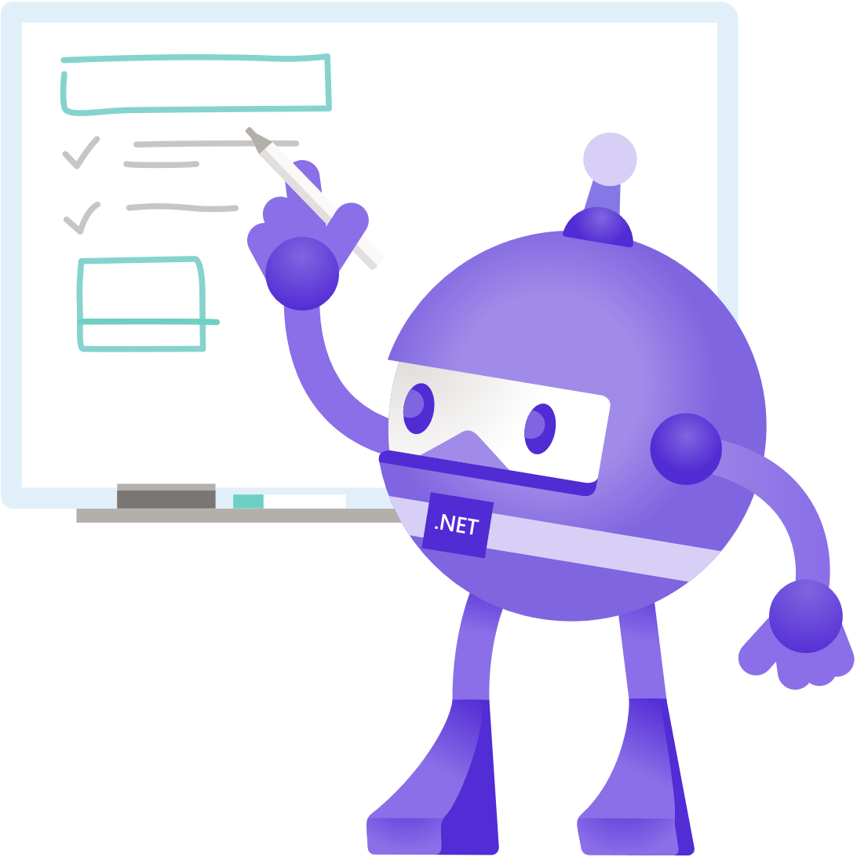
Demo
EventSource & DiagnosticSource

Slide 24

OpenTelemetry + .NET

Slide 25
OpenTelemetry + .NET
https://github.com/open-telemetry/opentelemetry-dotnet
1.0 rc1-1 (novembre 2020)
.NET 4.x, .NET Core 3.x, .NET 5

Slide 26
OpenTelemetry + .NET
API : Package OpenTelemetry.Api
Inutile pour la partie trace (DiagnosticSource)
Inutile pour la partie log (ILogger)
Utile pour les métriques (TODO Dev)
Utile pour le Context Propagation
SDK : Package OpenTelemetry
Uniquement pour l’hôte
Configuration et exporters

Slide 27
OpenTelemetry + .NET
Instrumentation
ASP.NET
ASP.NET Core
gRPC client
HTTP client
Redis client
SQL client
Exporters
Console
In-Memory
Jaeger
OTLP
Prometheus
Zipkin

Slide 28
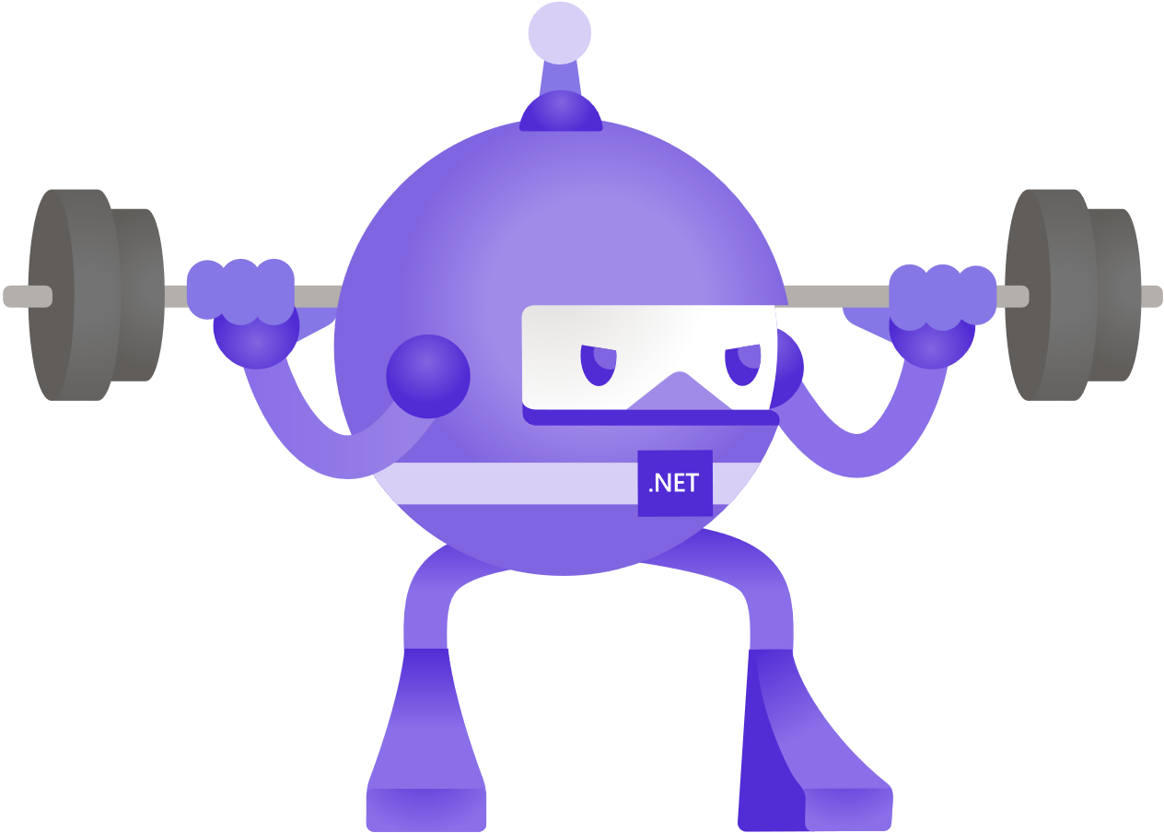
Demo
opentelemetry-dotnet

Slide 29
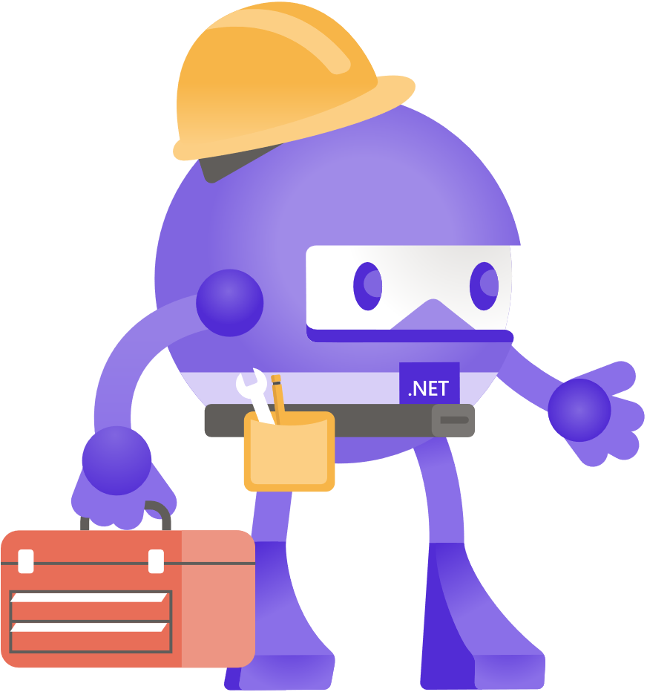
Backends

Slide 30
Exporters natifs
trace exporters
Jaeger
Kafka
OpenCensus
OTLP gRPC
OTLP HTTP
Zipkin
metric exporters
OpenCensus
OTLP gRPC
OTLP HTTP
Prometheus
Prometheus Remote Write
log exporters
OTLP gRPC
OTLP HTTP

Slide 31
Backends commerciaux
AWS : EMF, Prometheus, X-Ray
Azure Monitor
Carbon
Datadog
Dynatrace
Elastic Stack
Honeycomb
Kinesis
Logz.io
Lokie
New Relic
Sentry
SignalFx
Splunk
StackDriver
Sumologic
…

Slide 32
Pour finir…
Standard agnostique
Langage
Plate-forme

Slide 33
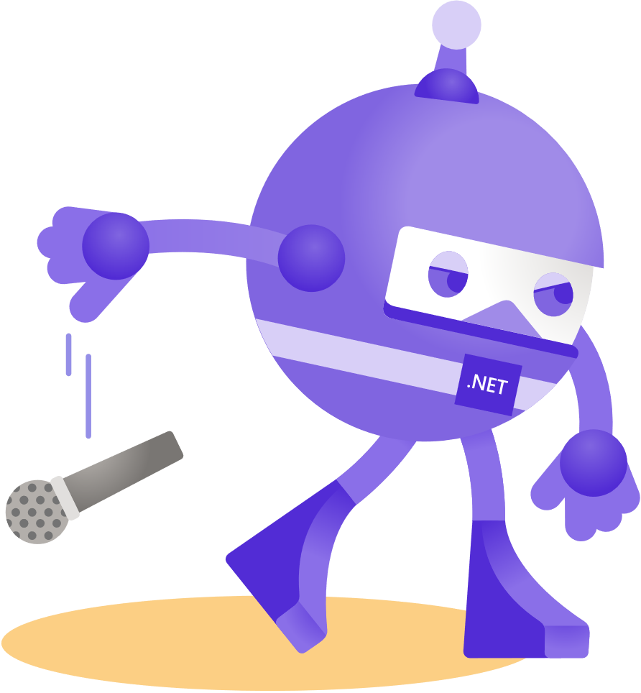
Merci à tous !

